Slide 1

XGBOD (Extreme Gradient Boosting Outlier Detection)
Grupo 3 – 3CS
André Luís Ribeiro
Caio Alexandre Campos Maciel
Othávio Ruddá da Cunha Araújo
Segurança em sistemas de Computação (Tópicos em Ciência da Computação - TJ)
01 de outubro de 2019
Notes:
Caio: 1, 2, 3, 12 13 14
Othavio: 4 5 6 7
André: 8 9 10 11

Slide 2
Motivação

Slide 3
Objetivo

Slide 4
Trabalho Relatado

Slide 5
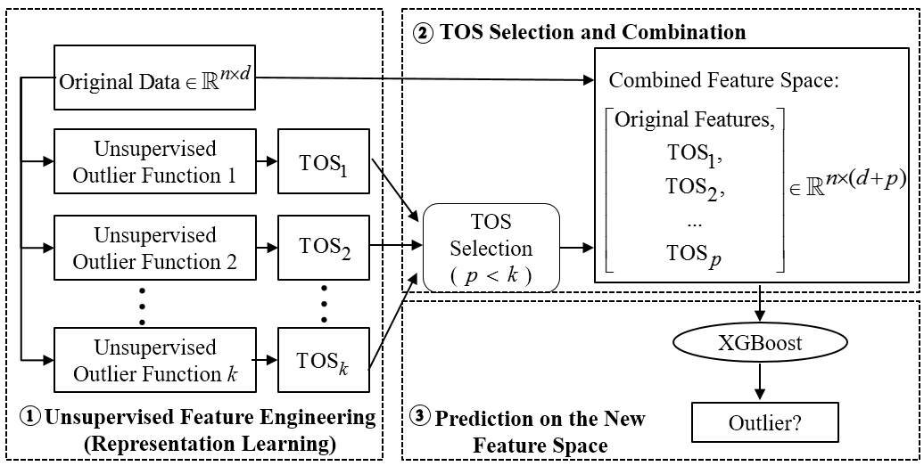
Abordagem (Design do algoritmo)
Framework de 3 fases

Slide 6
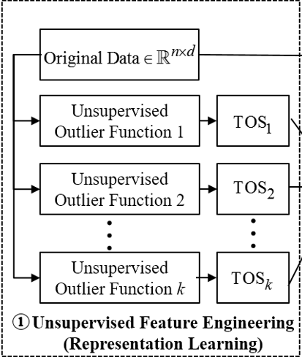
Fase 1: Representação do Aprendizado não supervisionado

Slide 7




Fase 1: Representação do Aprendizado não-supervisionado
Unsupervised outlier scores podem ser vistos como forma de representação dos dados originais;
Dados Originais:
Função que retorna vetor de scoring no dataset X, chamado de transformed outlier scores (TOS):
Matriz de Transformação combinando k funções de outlier scoring:
Matriz de Outlier Scoring:

Slide 8
Fase 1: Representação do Aprendizado não-supervisionado
Trade-off entre Diversidade X Acurácia
Utilizar detectores distintos melhoram a diversidade, mas com os risco de degradar a capacidade de predição
Portanto um equilíbrio entre diversidade e acurácia deve ser mantido para se conseguir melhores resultados
Neste estudo, diferentes tipos de métodos não-supervisionados foram utilizados e seus parâmetros trocados para gerar uma maior variação

Slide 9
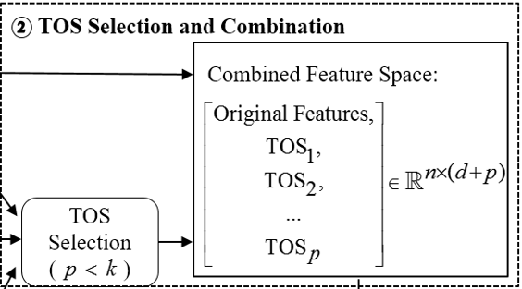
Fase 2: Seleção TOS

Slide 10




Fase 2: Seleção TOS
No trabalho de Micenková:
onde
Neste trabalho, selecionou-se apenas de pois:
Há TOS que não contribuem para a predição;
Execução mais rápida;
O novo espaço será menor para o aprendizado.

Slide 11

Fase 2: Seleção TOS
Três métodos de seleção foram definidos para compor o conjunto S:
Seleção Aleatória: Seleciona p TOS aleatoriamente e adiciona à S sem reposição
Seleção Precisa: Seleciona as p TOS mais precisas, tomando como medida a ROC curve, por exemplo.

Slide 12

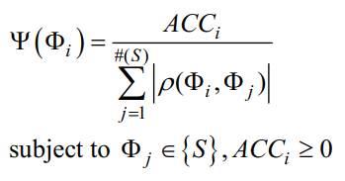

Fase 2: Seleção Balanceada TOS
3) Seleção Balanceada: Mantém o equilíbrio entre diversidade e acurácia selecionando as TOS que são ambas precisas e diversas. Para cada uma seleção de TOS é realizada baseada na Seleção Precisa e para melhorar a diversidade em S, uma função que desconta acurácia é aplicada:

Slide 13
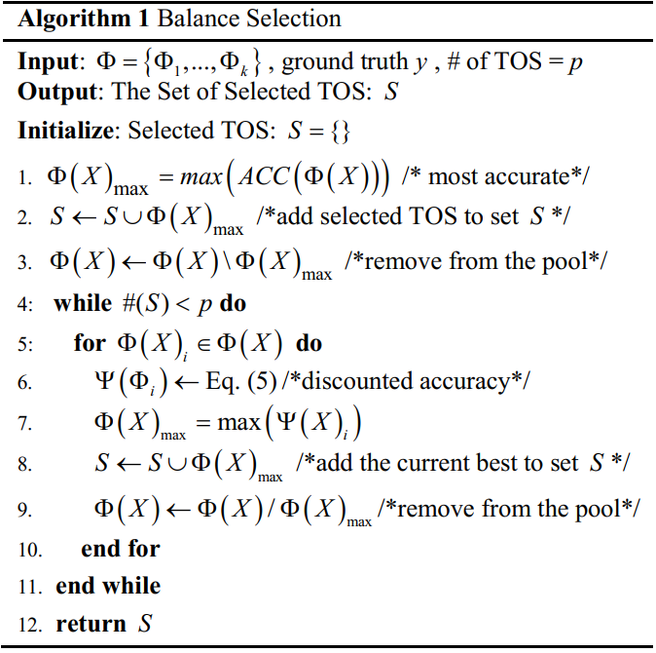
Fase 2: Algoritmo de Seleção Balanceada de TOS
O(p*k)

Slide 14



Fase 2: Seleção Balanceada de TOS
Como resultado, tem-se p TOS selecionadas como
Por fim, o novo espaço é criado concatenando X com S:
Interessante notar que foram descartadas, para melhorar a eficiência e predição do algoritmo

Slide 15
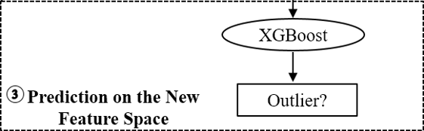
Fase 3: Predição com XGBoost

Slide 16
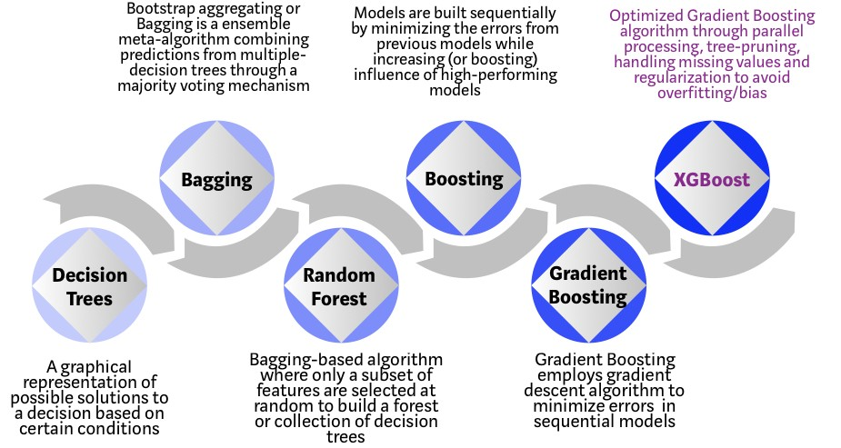
Visão Geral

Slide 17
Referência
PRASAD, M Devendra; BABU, Prasanta; AMARNATH, C. Machine Learning DDoS Detection Using Stochastic Gradient Boosting. International Journal Of Computer Sciences And Engineering. India, p. 157-166. 30 abr. 2019.

Slide 18
Obrigado!
Informações para contato:
andre.ribeiro@dcc.ufmg.br
caio.campos@dcc.ufmg.br
othaviorudda@dcc.ufmg.br
14

